Slide 1


DEPARTAMENTO DE ELÉCTRICA, ELECTRÓNICA Y TELECOMUNICACIONES
CARRERA DE INGENIERÍA ELECTRÓNICA, REDES Y COMUNICACIÓN DE DATOS
TRABAJO DE TITULACIÓN, PREVIO A LA OBTENCIÓN DEL TÍTULO DE INGENIERO ELECTRÓNICO EN REDES Y COMUNICACIÓN DE DATOS
TEMA: “IMPLEMENTACIÓN DE UN SISTEMA DE SEGURIDAD INTEGRAL DE SOFTWARE Y HARDWARE PARA LA UNIVERSIDAD DE LAS FUERZAS ARMADAS ESPE SEDE MATRIZ”

Slide 2
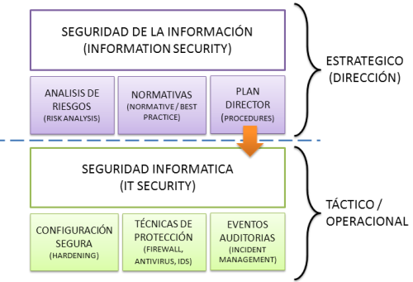
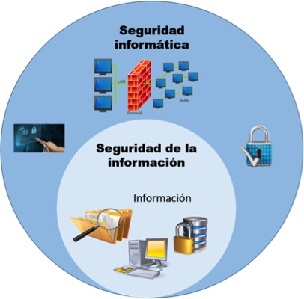
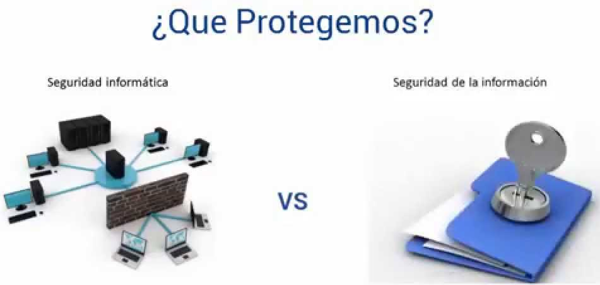
SEGURIDAD INFORMÁTICA VS SEGURIDAD DE LA INFORMACIÓN

Slide 3


SEGURIDAD de la Información

Slide 4
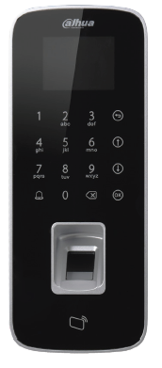

SEGURIDAD Informática

Slide 5
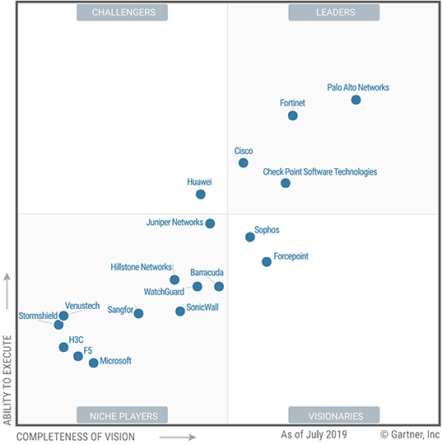
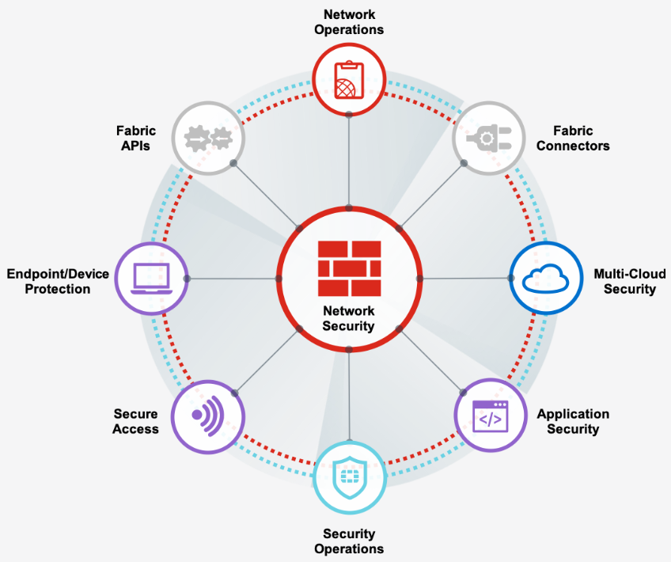
FORTINET

Slide 6
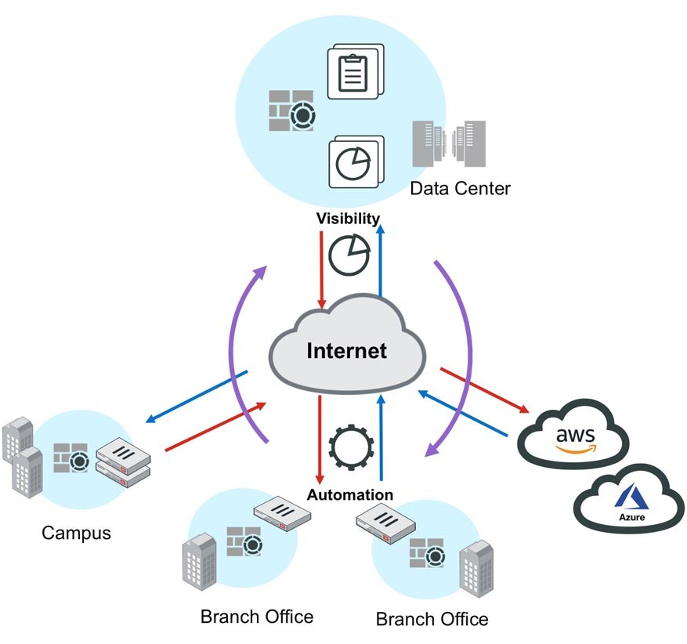
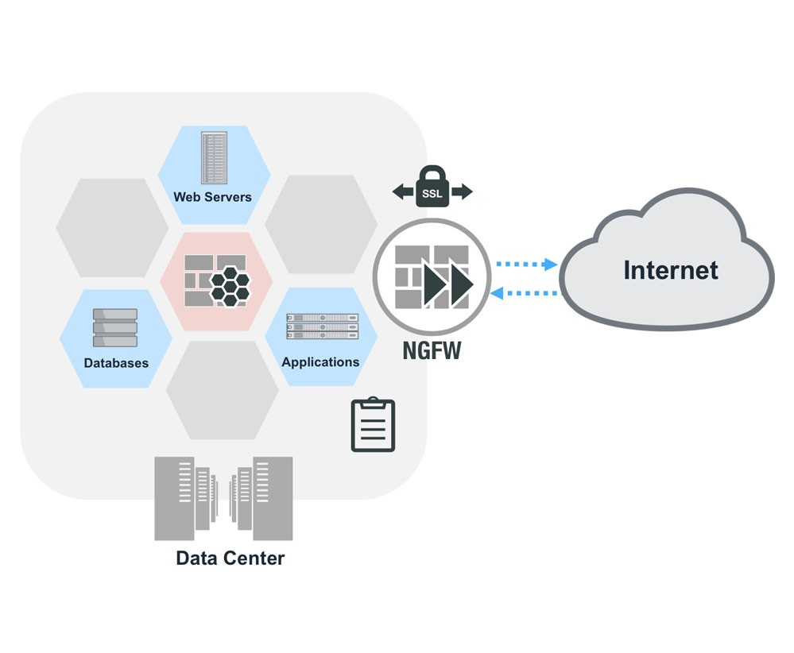
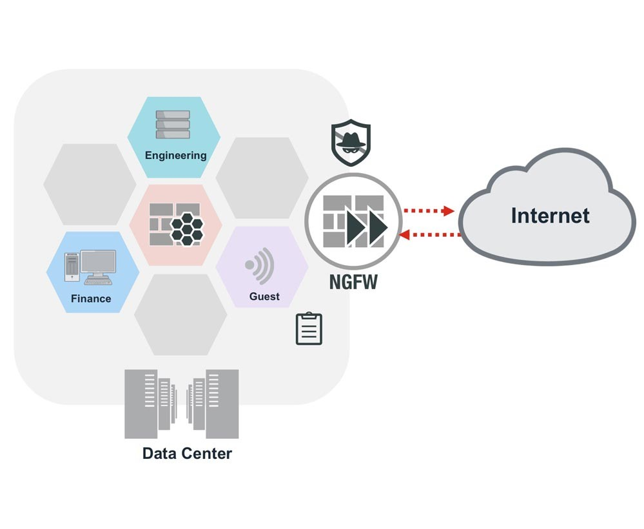
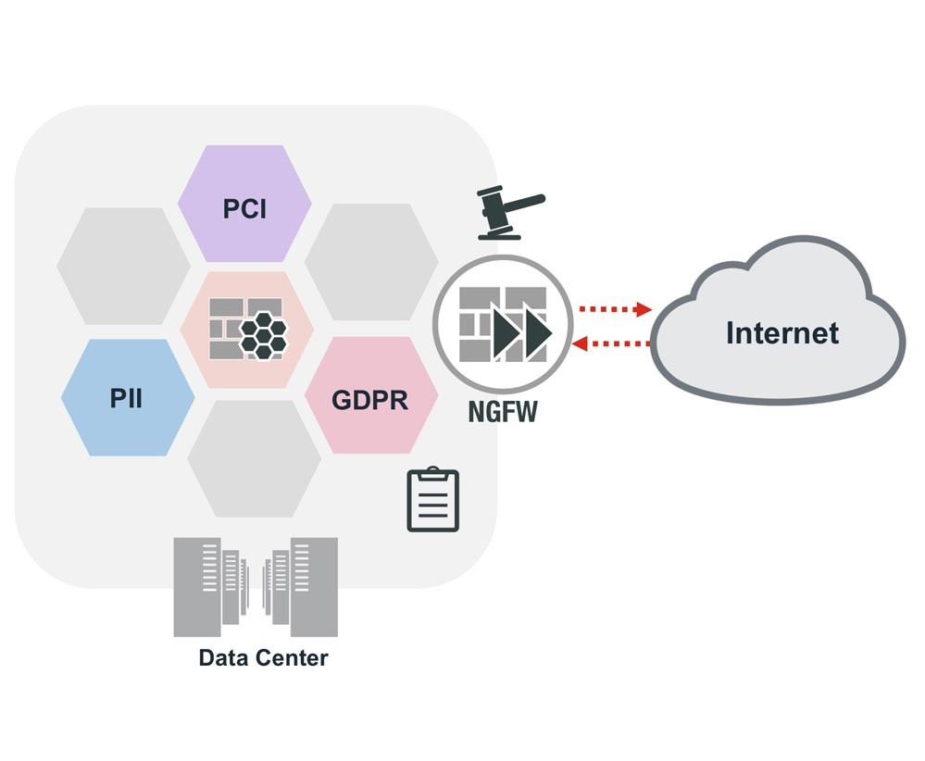
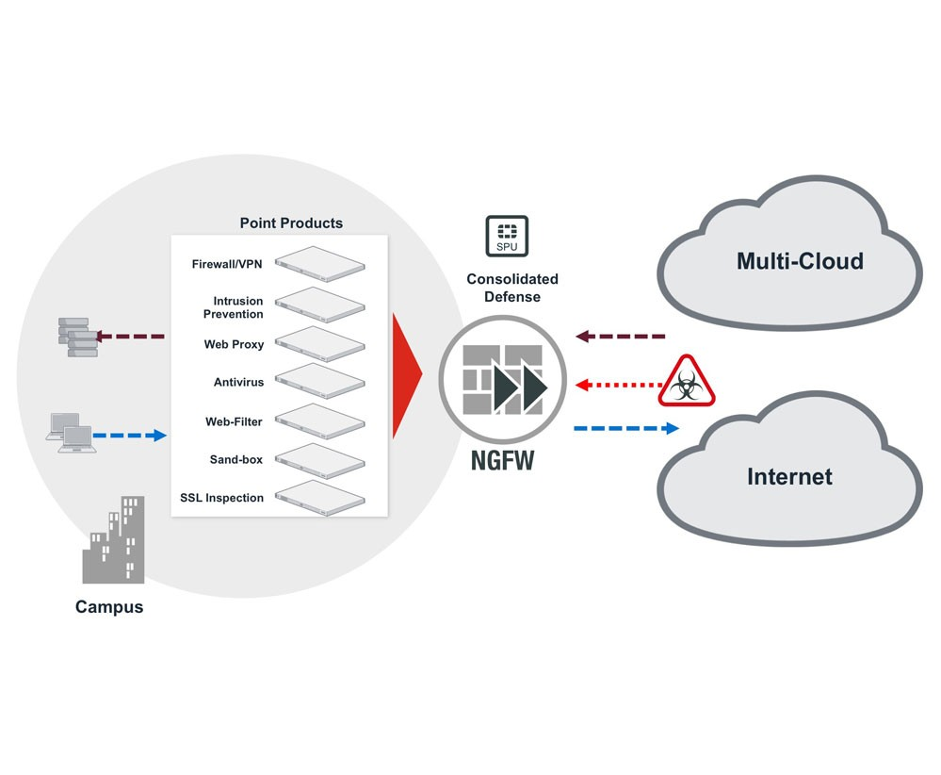
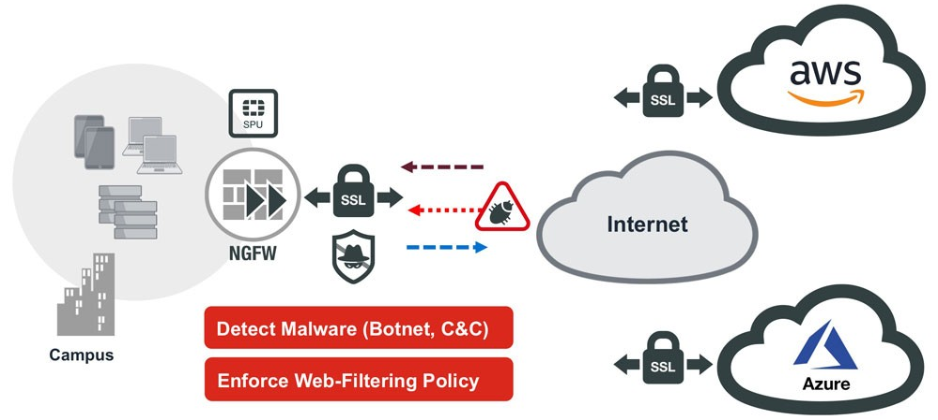
FORTIGATE

Slide 7
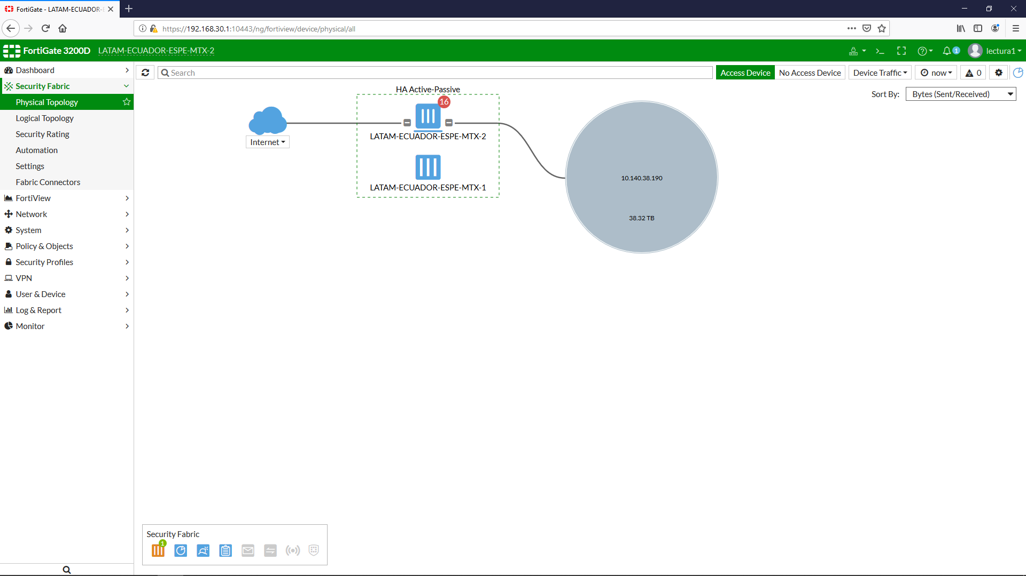
HERRAMIENTA DE SOFTWARE
Redes Internas

Slide 8
HERRAMIENTA DE SOFTWARE
REGISTRO | NAME | TYPE | DETAILS | VISIBILITY | REF. | OBSERVACION
1 | Registro 001 | Subnet | 2.3.69.209/32 | Visible | 0 | Ok
2 | Registro 002 | Subnet | 10.0.0.0/8 | Visible | 0 | Ok
3 | Registro 003 | Subnet | 10.1.0.0/16 | Visible | 0 | Ok
4 | Registro 004 | Subnet | 10.1.0.25/32 | Visible | 0 | Duplicado01
5 | Registro 005 | Subnet | 10.1.0.41/32 | Visible | 0 | Duplicado02
6 | Registro 006 | Subnet | 10.1.0.83/32 | Visible | 0 | Ok
7 | Registro 007 | Subnet | 10.1.0.25/32 | Visible | 0 | Duplicado01
8 | Registro 008 | Subnet | 188.112.147.234/32 | Visible | 0 | Ok
9 | Registro 009 | Subnet | 10.9.24.11/32 | Visible | 0 | Ok
10 | Registro 010 | Subnet | 10.1.0.41/32 | Visible | 0 | Duplicado02
11 | Registro 011 | Subnet | 10.1.0.112/32 | Visible | 0 | Ok
NAME | TYPE | DETAILS | VISIBILITY | REF.
Registro 001 | Subnet | 2.3.69.209/32 | Visible | 0
Registro 002 | Subnet | 10.0.0.0/8 | Visible | 0
Registro 003 | Subnet | 10.1.0.0/16 | Visible | 0
Registro 004 | Subnet | 10.1.0.25/32 | Visible | 0
Registro 005 | Subnet | 10.1.0.41/32 | Visible | 0
Registro 006 | Subnet | 10.1.0.83/32 | Visible | 0
Registro 007 | Subnet | 10.1.0.25/32 | Visible | 0
Registro 008 | Subnet | 188.112.147.234/32 | Visible | 0
Registro 009 | Subnet | 10.9.24.11/32 | Visible | 0
Registro 010 | Subnet | 10.1.0.41/32 | Visible | 0
Registro 011 | Subnet | 10.1.0.112/32 | Visible | 0
REGISTRO | NAME | TYPE | DETAILS | VISIBILITY | REF. | OBSERVACION
1 | Registro 001 | Subnet | 2.3.69.209/32 | Visible | 0
2 | Registro 002 | Subnet | 10.0.0.0/8 | Visible | 0
3 | Registro 003 | Subnet | 10.1.0.0/16 | Visible | 0
4 | Registro 004 | Subnet | 10.1.0.25/32 | Visible | 0
5 | Registro 005 | Subnet | 10.1.0.41/32 | Visible | 0
6 | Registro 006 | Subnet | 10.1.0.83/32 | Visible | 0
7 | Registro 007 | Subnet | 10.1.0.25/32 | Visible | 0
8 | Registro 008 | Subnet | 188.112.147.234/32 | Visible | 0
9 | Registro 009 | Subnet | 10.9.24.11/32 | Visible | 0
10 | Registro 010 | Subnet | 10.1.0.41/32 | Visible | 0
11 | Registro 011 | Subnet | 10.1.0.112/32 | Visible | 0

Slide 9
HERRAMIENTA DE SOFTWARE
Ejecución

